Slide 1
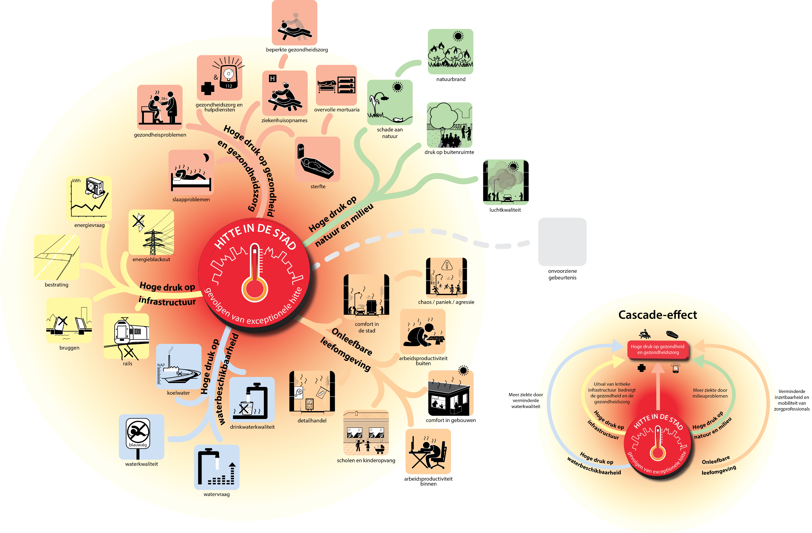
Deze mind-map toont de verwachte effecten en cascade-effecten van exceptionele hitte voor een stedelijke omgeving. De mind-map is voortgekomen uit een eerdere mind-map van de Hogeschool van Amsterdam (Klok en Kluck, 2016), en is in samenwerking met GGD en Gemeente Amsterdam door Stichting CAS gemaakt.

